Slide 1
PSG-based deep learning architecture 김상규

Slide 2
수면 다원 검사(Polysomnography, PSG)
PSG는 수면 상태와 관련된 생리학적 신호를 기록하여 수면 장애를 진단하는 데 사용되는 검사 방법
Sleep-EDF 데이터셋은 PSG 신호의 연구를 위한 표준 데이터를 제공

Slide 3
목표
각자 하나의 modality 를 선정한 후 해당 modality 기반의 수면 단계 분류 딥러닝 모델을 설계
사용 데이터베이스 : Sleep-EDF
수면 단계 : Wake-N1-N2-N3-REM (5단계, 일부 논문에서는 N4, N5를 포함한 7-class 분류를 시도하기도 함)
Wake-각성, N1~N2-얕은 수면, N3-REM-깊은 수면

Slide 4
PSG - EEG
EEG는 수면 단계 분류에 중요한 주파수 대역 정보를 제공
Sleep-EDF: Fpz-Cz, Pz-Oz 두 채널 포함.

Slide 5
PSG - EOG
REM 수면의 급속안구운동을 탐지.
좌우 눈의 전극 신호 기록

Slide 6
PSG - EMG
턱 근육 활동 기록.
REM 수면 동안 근육 긴장의 감소를 감지.

Slide 7
PSG - ECG
심장의 전기적 활동과 심박수 변화를 모니터링.
자율신경계 활동성 파악.

Slide 8
PSG – SpO₂
비강 압력, 코마스크, SpO2 측정을 통해 호흡 장애 평가.
수면무호흡증 진단에 중요.

Slide 9
CNN?
Convolutional Neural Network(CNN)는 주로 이미지나 영상 데이터의 처리에 특화된 딥러닝 모델
CNN은 입력 데이터의 공간적 구조를 활용하여 특징을 추출하고, 이를 기반으로 분류 등의 작업을 수행
주요 구성 요소로는 합성곱 층(Convolutional Layer), 풀링 층(Pooling Layer), 그리고 완전 연결 층(Fully Connected Layer)

Slide 10
CNN?
Convolutional Neural Network(CNN)는 이미지뿐 아니라 신호 데이터(예: 음성, EEG, ECG 등)를 처리하는 데에도 적합한 딥러닝 모델
CNN은 입력 신호의 시간적 또는 공간적 구조를 활용하여 특징을 추출하고, 이를 기반으로 분석, 분류, 또는 예측 등의 작업을 수행
주요 구성 요소로는 합성곱 층(Convolutional Layer), 풀링 층(Pooling Layer), 그리고 완전 연결 층(Fully Connected Layer)

Slide 11
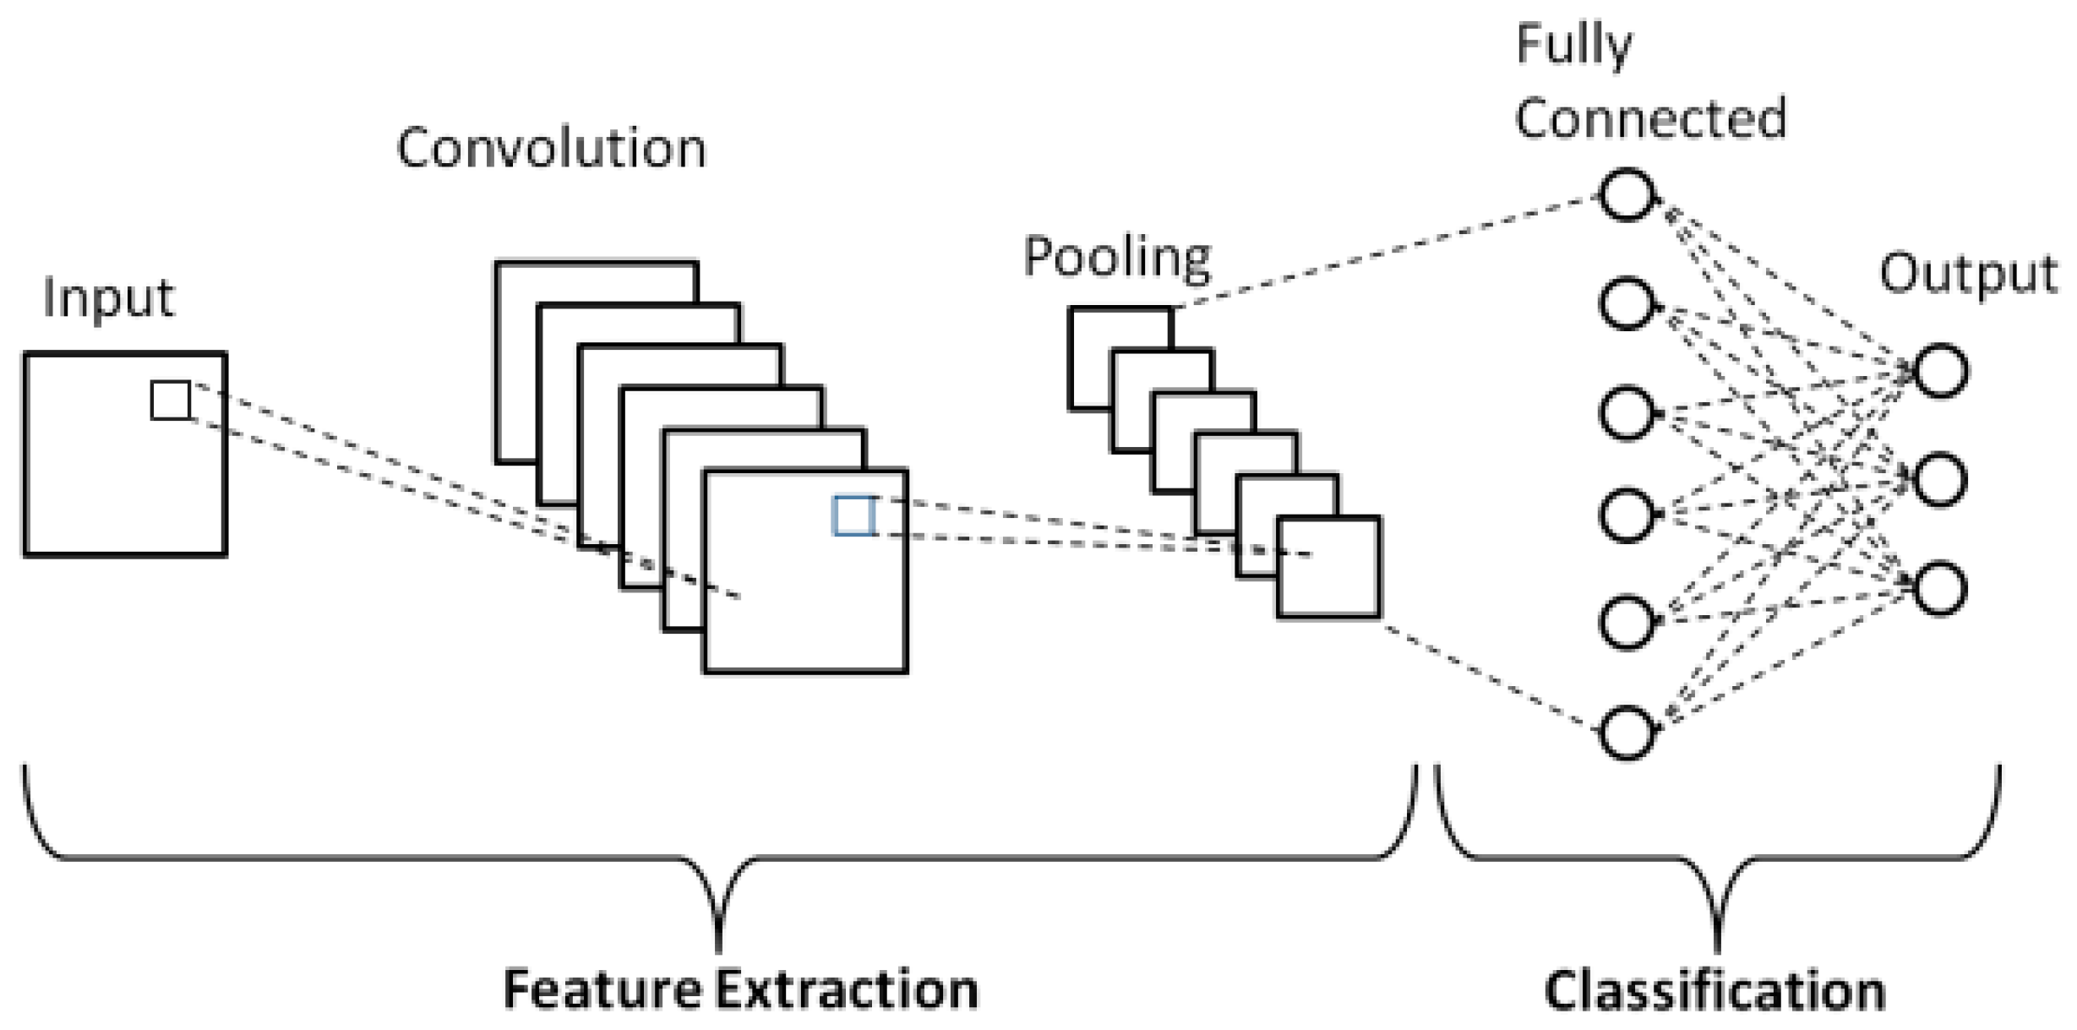
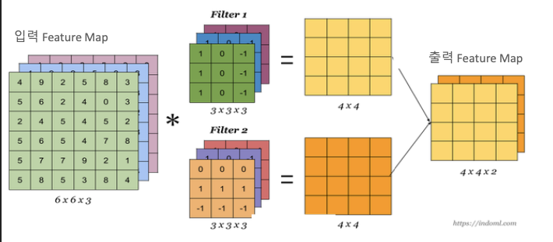
CNN?

Slide 12
CNN Filter?
CNN 필터는 입력 데이터(신호)의 주요 특징을 학습하여 추출하는 핵심 요소
필터는 신호 데이터의 지역적 특성을 학습하고, 이를 통해 데이터의 패턴을 효과적으로 분석
신호 기반 CNN에서는 신호의 시간적 패턴과 주파수 특징을 감지하는 데 사용

Slide 13
CNN Filter?

Slide 14
Spatial Filter(공간적 필터)
Spatial Filter는 신호의 공간적 특징을 학습하는 데 사용
신호 데이터가 2D로 변환된 경우(예: 스펙트로그램, 멜 스펙트럼) 공간적 필터는 주파수 축과 시간 축에서의 지역적 상관성을 학습
신호에서 정적인 패턴이나 구조적 정보를 추출

Slide 15
Temporal Filter (시간적 필터)
Temporal Filter는 신호의 시간적 변화 패턴을 학습
신호의 시계열 데이터를 처리하며 시간 축에서의 특징을 강조
입력 신호의 연속적인 변화를 파악

Slide 16
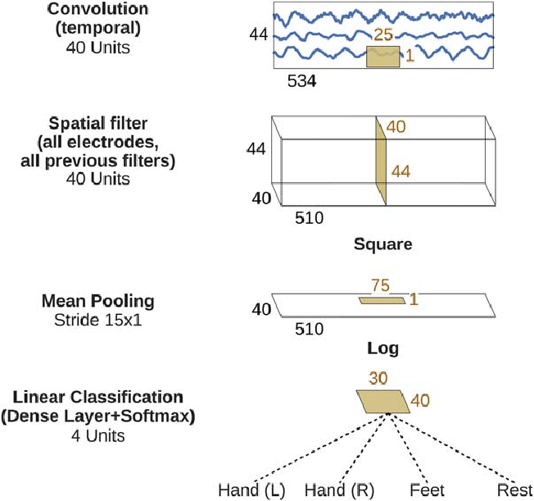
Filters

Slide 17
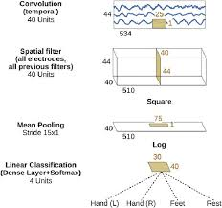
Shallow Conv Net

Slide 18
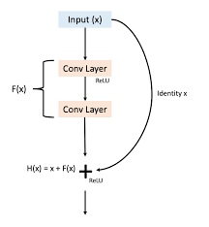
잔차 연결(Residual Connection)
딥러닝 모델에서 정보의 손실을 줄이고 학습을 안정화하는 기법
신호 기반 CNN에서도 깊은 네트워크의 학습 효율을 높이는 데 사용
입력 데이터를 컨볼루션 처리 후, 원본 입력을 출력에 더하는 방식으로 구성

Slide 19
잔차 연결(Residual Connection)

Slide 20
왜 쓰는걸까
정보 손실 방지 : 깊은 네트워크에서는 층이 깊어질수록 신호(정보)가 왜곡되거나 약화될 가능성이 있음
잔차 연결은 원본 입력을 출력에 더해 정보 손실을 최소화
기울기 소실(Vanishing Gradient) 문제 해결
신호가 역전파될 때 기울기가 소멸되거나 매우 작아지는 문제가 발생할 수 있음.

